Slide 1

INOVAÇÃO D&L – MAR/14
Melhorias no Processo Ocorrências

Slide 2
HOJE FALAREMOS SOBRE
Conceitos e Regras de Negócio
Escopo do Projeto
Estratégia de Liberação
Alterações Efetuadas no Sistema
Informações Técnicas
Demonstrações

Slide 3
Conceitos e Regras de Negócio
Melhorias no Processo Ocorrências
Ocorrência de Transporte
É o termo atribuído a uma variedade de eventos que podem ocorrer após o despacho da carga, como por exemplo: atraso na entrega, devolução de mercadoria, sinistros e reentrega. Para cada tipo de Ocorrência, dependendo do motivo e do provocador, ações podem ser previamente negociadas para determinar como o transportador deve agir e quais as responsabilidades do Embarcador, do Transportador e do Cliente do Embarcador.
  Reentrega
  É um caso particular de Ocorrência no qual o Transportador efetua novas tentativas de entrega da mercadoria após a primeira não ter sido realizada com sucesso
Generalidade de Transporte
São as tarifações dos serviços adjacentes ao frete que ocorrem ocasionalmente e em função do serviço de transporte. Geralmente são descritas na Tabela de Fretes após a lista de tarifas normais

Slide 4
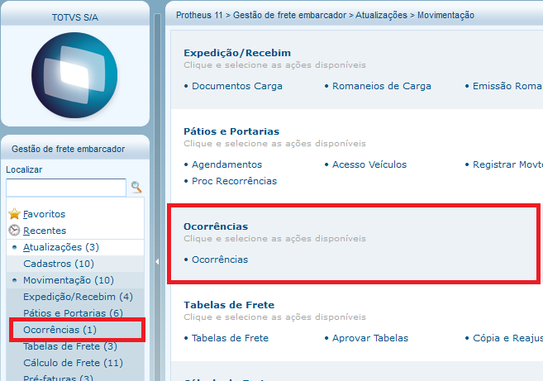
Escopo do Projeto
Melhorias no Processo Ocorrências
Funcionalidades Atuais
Registrar Ocorrências
  Adicionais de Frete: Reentrega, Retorno (Devolução) e Serviço (Diária); Cancelamento do Transporte; Simples Registro; Registro de Entrega
  EDI (Proceda OCOREN 3.0)
Controle de Aprovação de Ocorrências
  Manual e Automático
Integração com SIGATMS
Relatórios e Consultas Gerenciais
  Despesas, Frequência, Provocadores, etc.

Slide 5
Escopo do Projeto
Melhorias no Processo Ocorrências
Novas Funcionalidades
Limitação de Recorrência por Tipo de Ocorrência
Melhorias na vinculação dos Documentos de Carga às Ocorrências
Valor Mínimo de Reentrega
Transportador da Reentrega
Serviços Adicionais de Transporte

Slide 6
Estratégia de Liberação
Melhorias no Processo Ocorrências
Release 11.8.04 prevista para maio/2014
Compatibilizadores U_GFE11I32 e U_GFE11I33

Slide 7
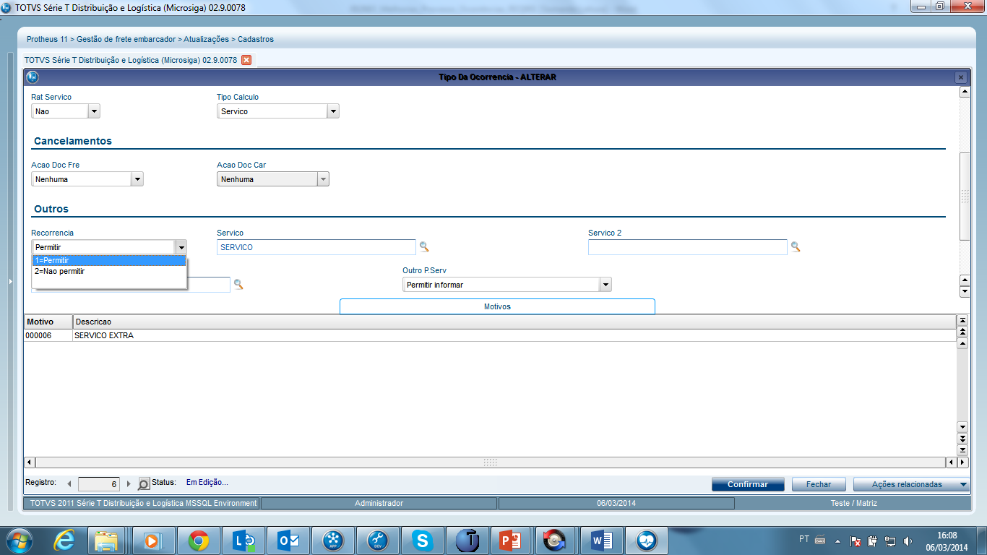
Alterações Efetuadas no Sistema
Melhorias no Processo Ocorrências
Limitação de Recorrência por Tipo de Ocorrência
Cadastro de Tipos de Ocorrência

Slide 8
Alterações Efetuadas no Sistema
Melhorias no Processo Ocorrências
Melhorias na vinculação de Documentos de Carga
Ao selecionar um Documento de Carga passam a ser emitidas as seguintes perguntas
  Deseja vincular os Documentos do mesmo Romaneio?
  Deseja vincular os Documentos da mesma entrega?
Obs.: também são mostradas pela ação relacionada “Ocorrência” do Registro de Documentos de Carga; não se aplica apenas quando não há integração com SIGATMS

Slide 9
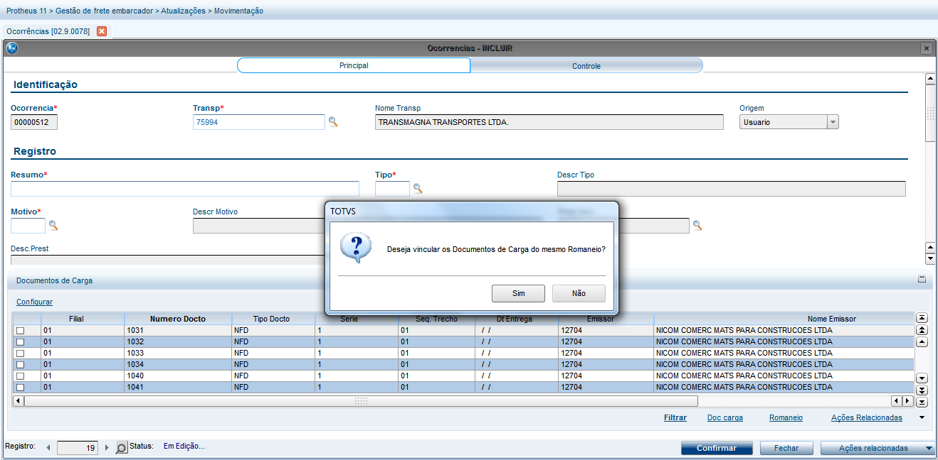
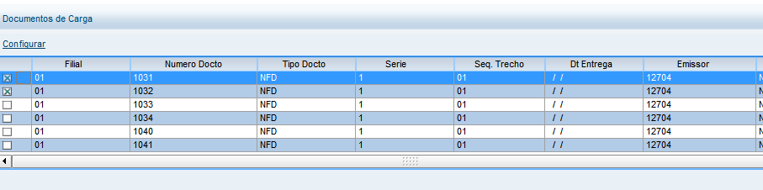
Alterações Efetuadas no Sistema
Melhorias no Processo Ocorrências
Melhorias na vinculação de Documentos de Carga
Registro de Ocorrências

Slide 10
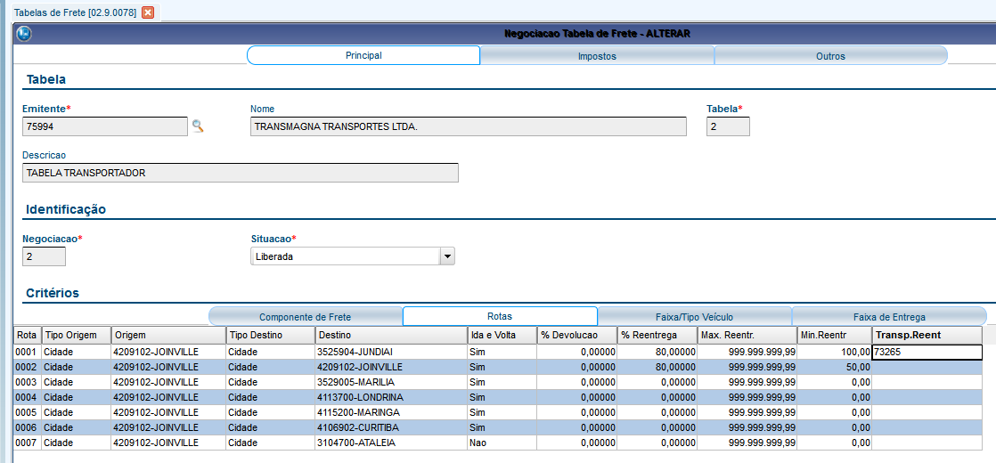
Alterações Efetuadas no Sistema
Melhorias no Processo Ocorrências
Valor Mínimo de Reentrega
Passa a ser possível determinar o Valor Mínimo dos serviços de Reentrega por Rota.
Negociações da Tabela de Frete (Rotas)

Slide 11
Alterações Efetuadas no Sistema
Melhorias no Processo Ocorrências
Transportador da Reentrega
Passa a ser possível determinar qual Transportador faz o serviço de Reentrega de cada Rota.
Negociações da Tabela de Frete (Rotas)

Slide 12
Alterações Efetuadas no Sistema
Melhorias no Processo Ocorrências
Serviços Adicionais de Transporte
Por intermédio da Ocorrência de Transporte o sistema passa a permitir gerar cálculos de frete referentes aos valores dos serviços adicionais (generalidades), mesmo se realizados por um prestador de serviço diferente dos transportadores envolvidos nas demais etapas de transporte
Os cálculos de frete gerados por esse recurso são utilizados pelo processo de Auditoria de Frete (conferência) pois corresponderão a um Conhecimento de Transporte ou Nota Fiscal de Serviço

Slide 13
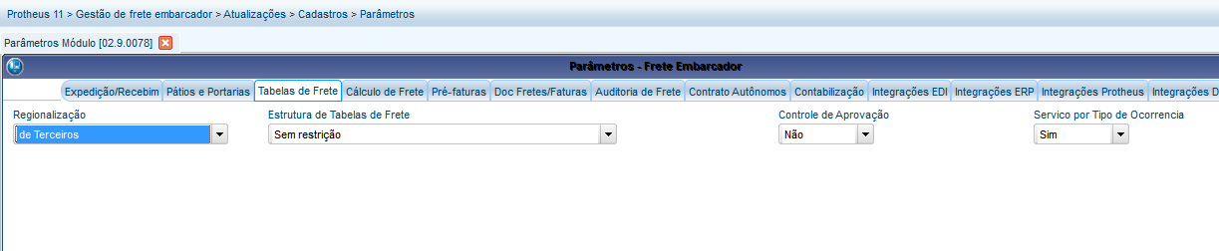
Alterações Efetuadas no Sistema
Melhorias no Processo Ocorrências
Serviços Adicionais de Transporte
Habilitação do recurso nos Parâmetros do Módulo
Parâmetros do Módulo

Slide 14
Alterações Efetuadas no Sistema
Melhorias no Processo Ocorrências
Serviços Adicionais de Transporte
Restrições
Para gerar o Cálculo de Frete do tipo Serviço o sistema irá considerar as Rotas, Negociações e Tabelas de Frete do Transportador ou Prestador de Serviço disponíveis na ocasião da aprovação da Ocorrência
Se houver mais de uma Rota selecionada o sistema desprezará o critério “Menor Prazo de Entrega” e utilizará o critério “Menor Valor de Frete”
O Cálculo de Frete somente será gerado se TODOS os componentes vinculados ao Tipo da Ocorrência fizerem parte de uma Tarifa válida da Tabela de Fretes, caso contrário será emitida mensagem de inconsistência e a Ocorrência não será aprovada (quando a aprovação for automática a inclusão não será concluída)
O recurso que permite alterar o valor do Cálculo de Frete (Parâmetros do Módulo – aba Cálculo de Frete – campo “Permite Alterar Valor do Serviço” MV_CALSER) não estará disponível para essa forma de geração de cálculo

Slide 15
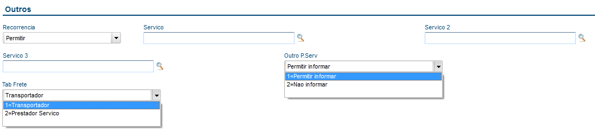
Alterações Efetuadas no Sistema
Melhorias no Processo Ocorrências
Serviços Adicionais de Transporte
Os componentes do serviço adicional são definidos por Tipo de Ocorrência
O registro da Ocorrência pode ser efetuado informando-se um prestador de serviço diferente do Transportador (exceto autônomos), mas é preciso habilitar essa opção por Tipo de Ocorrência
Ao definir que é possível informar o Prestador de Serviço deve-se indicar se o cálculo do adicional de frete utilizará a Tabela do frete normal (Transportador) ou se o Prestador de Serviço tem uma Tabela de tarifas próprias
Cadastro de Tipos de Ocorrência

Slide 16
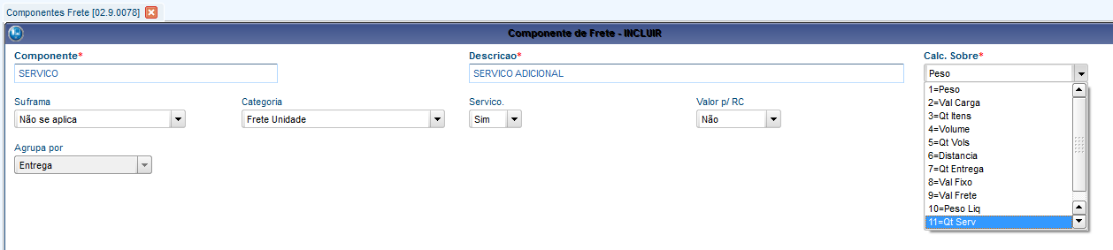
Alterações Efetuadas no Sistema
Melhorias no Processo Ocorrências
Serviços Adicionais de Transporte
Para calcular tarifas em função de uma quantidade de serviços informada deve-se utilizar um Componente de Frete que calcula sobre Quantidade de Serviços (nova opção)
Cadastro de Componentes de Frete

Slide 17
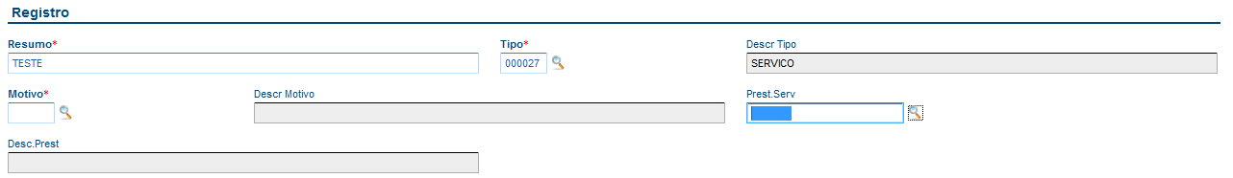
Alterações Efetuadas no Sistema
Melhorias no Processo Ocorrências
Serviços Adicionais de Transporte
no Registro de Ocorrências será disponibilizado o campo Prestador de Serviço que ficará habilitado somente se o Tipo de Ocorrência informado for do tipo Serviço e indicar que outro Prestador de Serviço pode ser Informado
Registro de Ocorrências

Slide 18
Informações Técnicas
Melhorias no Processo Ocorrências
Compatibilizadores: U_GFE11I32 e U_GFE11I33
Campo | Tabela | Descrição
MV_SERVTO | Parâmetros do Módulo | Serviço por Tipo de Ocorrência
GU5_RECOR | Tipo de Ocorrência | Várias Ocorrências por Documento de Carga
GU5_SERV1 | Tipo de Ocorrência | Componente de Serviço
GU5_SERV2 | Tipo de Ocorrência | Componente de Serviço
GU5_SERV3 | Tipo de Ocorrência | Componente de Serviço
GU5_PRESTS | Tipo de Ocorrência | Utiliza Outro Prest. Serv.
GU5_TABFRE | Tipo de Ocorrência | Utiliza Tabela de Frete
GV8_VLMINR | Negociação de Frete | Valor Mínimo Reentrega
GV8_TRPREE | Negociação de Frete | Transportador da Reentrega
GWD_ PRESTS | Ocorrência | Prestador de Serviço
GWD_ DESPRE | Ocorrência | Desc. Prestador de Serviço

Slide 19
Demonstração
Melhorias no Processo Ocorrências
Demonstração
Parâmetros do Módulo
Cadastro de Componentes de Frete
Cadastro de Tipos de Ocorrência
Registro de Ocorrências

